Slide 1
Beleuchtunganalyse und -planung R3974 & R3978
Ergebnisse der Semesteraufgabe
im Fach „Lichttechnik“
an der FH Hannover im WS 2007/2008
Copyright 2007-2015 Rolf Hemmerling
Slides: http://www.slideshare.net/hemmerling/
License: Creative Commons - Attribution-ShareAlike 4.0 Generic ( http://www.creativecommons.org/licenses/by-sa/4.0/ )
Dozent: Prof. Dr. Kopp
Autor: Rolf Hemmerling #916657
Datum: 2007-12-20
Notes:
Folie wird nicht gezeigt

Slide 2
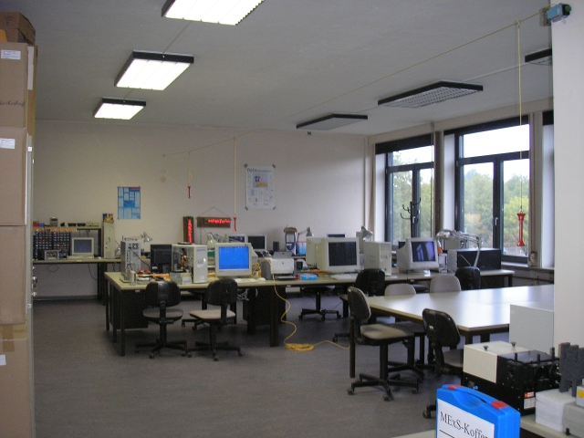
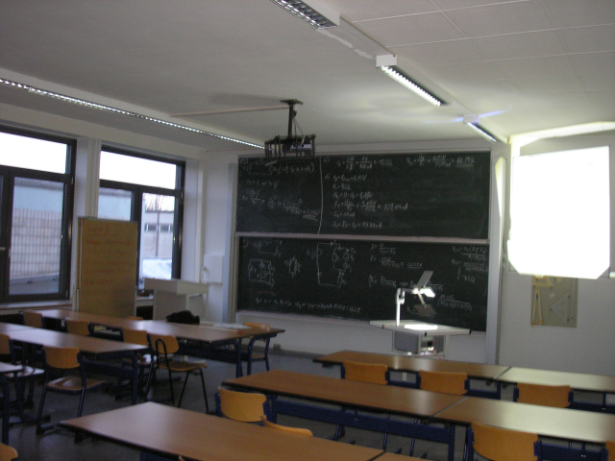
Beleuchtungsanalyse und- planung R3974 & R3978
Agenda
R3974
  Quantitative Analyse
  Beleuchtungsplanung
    Nachplanung
    Schwarze Wände
    Neuplanung
R3978
  Qualitative Analyse
Resumee
Notes:
Raum 3974: Analyse und Planung
Raum 3978: Nur Analyse

Slide 3
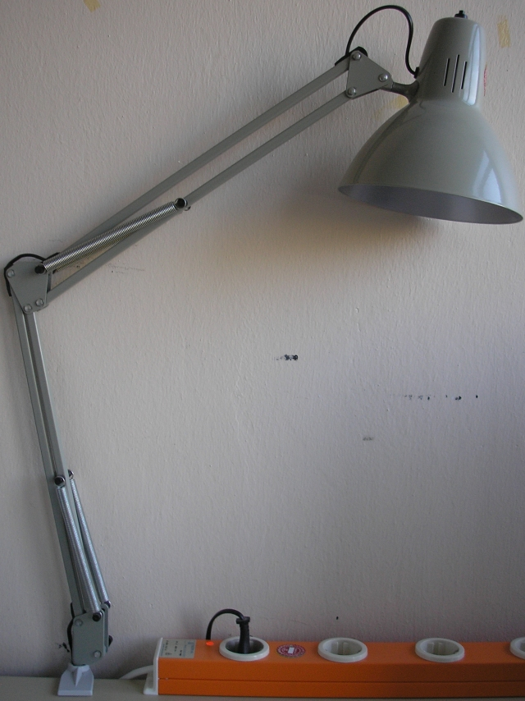
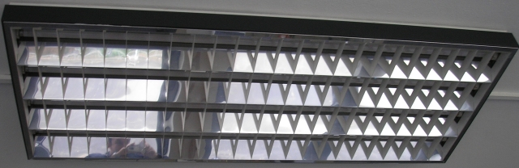
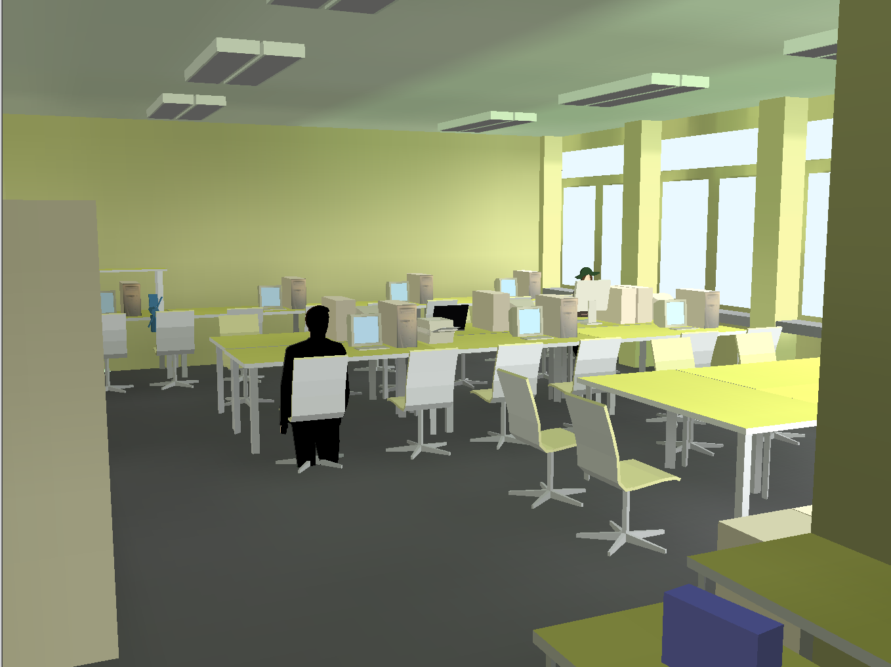
2 Raum 3974
FH Hannover
Ricklinger Stadtweg
Deckenbeleuchtungs-
Anschlußleistung 1624 W
Notes:
quantitative Beleuchtungsanalyse, quantitative Nachplanung qualitative Neuplanung
2 Beleuchtungsmittel: 7 ältere 4-fach Deckenleuchte vom Typ T8, mehrere Tischleuchten
Es handelt sich um „Additive Beleuchtung“, d.h. die Leuchten sind zu sehen.
Anschlußleistung der Deckenbeleuchtung: 58W * 4 * 7 = 1624 Watt, in 2 Schaltgruppen ( 696 W Fensterseite + 928 W Innenseite )

Slide 4
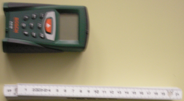
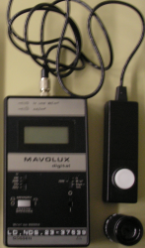
2 Raum 3974
2.1 Messungen
Raumgeometrie
  Laser-Entfernungsmesser, Zollstock
Reflexionsfakor ρ = L_{vis,Objekt} / L_{vis, weiß}
  Leuchtdichte L_{vis} [cd/m²]
  ➔Wände, Möbeloberflächen
Beleuchtungsstärke E_{vis} [Lux] = dФ_{vis}/dA
  Ф_{vis} Lichtstrom [Lumen]
  E_{vis, h} ➔ Lesen,Schreiben,..
  E_{vis, v} ➔ Bildschirmarbeit !
  E_{vis, zylindrisch} ➔ Visuelle Kommunikation
  ➔ stark ortsempfindlich !
Notes:
Der Beleuchtungsstärke / Leuchtdichte-Messer, der Laser-Entfernungsmesser und der Zollstock sinid im 3.Schrank von der Tür aus gesehen, in Raum 3971
Ф_{vis} = mit menschlicher Augenempfindlichkeit V(Lambda) bewerteter Strahlungsfluss ( Strahlungsleistung)
Leuchtdichte Lvis = d Ivis / (dA * cos ε)
Lichtstärke Ivis = d Ф_{vis} / d Ω = Integral ( Lvis Cos (ε)) = Lichtstrom pro Raumwinkel

Slide 5
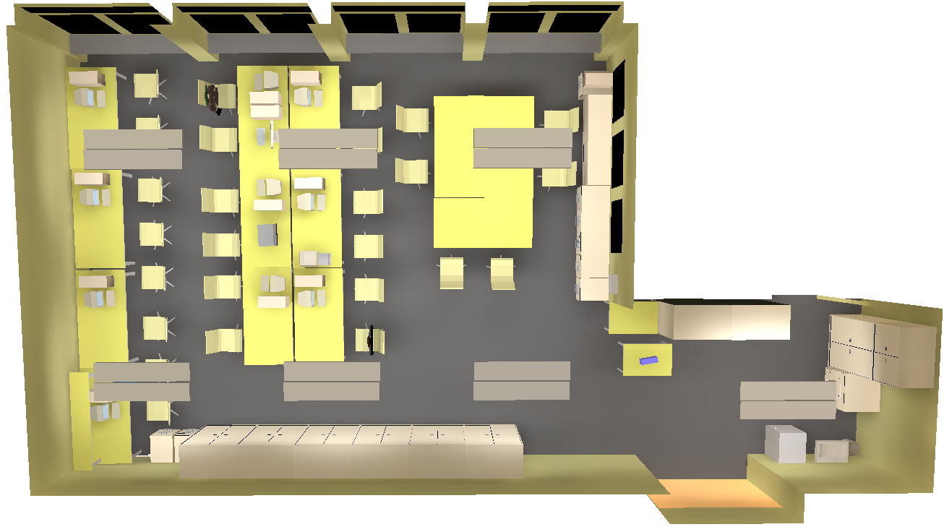
2 Raum 3974
2.2 Raumnutzung
N
6 Verschiedene Arbeitszonen
2 Zuwegzonen
14 Arbeitsaufgaben
Notes:
Mit der Software DIALux haben wir dann eine Simulation des Raumes und der Beleuchtung darin erstellt
2 Beleuchtungsmittel: 7 ältere 4-fach Deckenleuchte vom Typ T8, mehrere Tischleuchten
Es handelt sich um „Additive Beleuchtung“, d.h. die Leuchten sind zu sehen.
Wir hatten zur Verfügung: Laser-Entfernungsmesser, Zollstock, Leuchtdichte+Beleuchtungsstärke-Messer
Wichtigster Stakeholder: Der Laboringenieur !
Fenster nach Norden
6 Verschiedene Arbeitszonen
2 Zuwegzonen
14 Arbeitsaufgaben

Slide 6
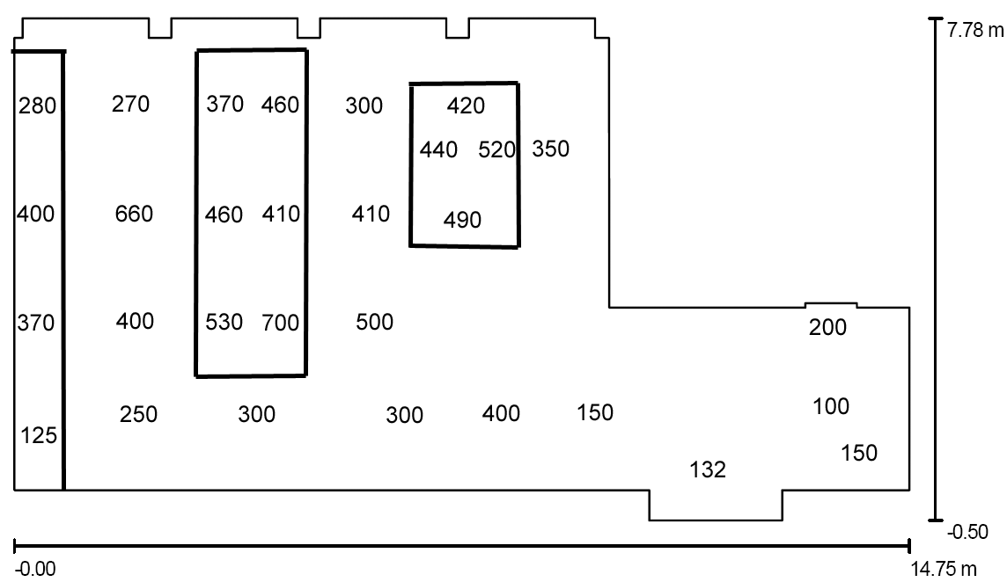
2 Raum 3974
2.3 Horizontale Beleuchtungsstärke E
Soll: 500 Lux
Realitätsgetreue
Nachplanung: 1078 Lux
Messung: 460 Lux
mittlerer Arbeitsplatz 6
am Mitteltisch,
nach Osten gewandt
Notes:
Man entwirft Lichtszenen
Tageslicht
Nur Kunstlicht
Beispiel für quantitativ orientierte Beleuchtung = Standard-Beleuchtung wie in Vorlesungsräumen

Slide 7
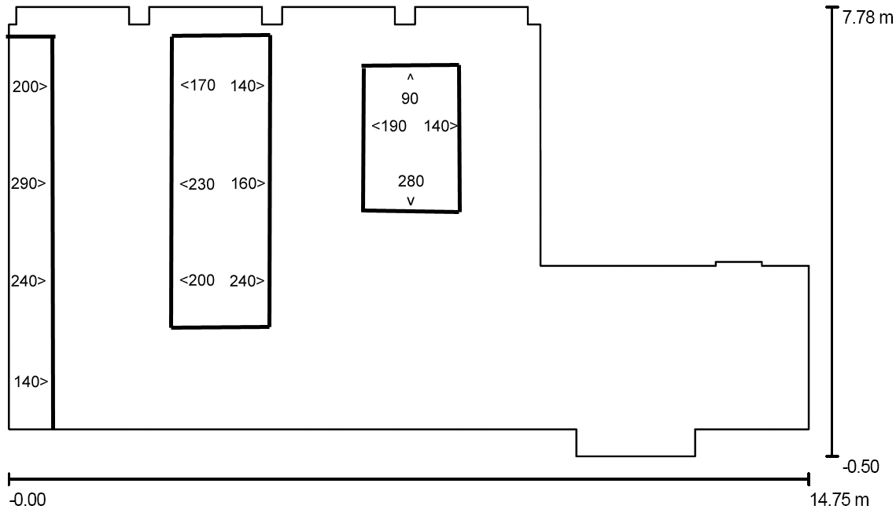
2 Raum 3974
2.4 Vertikale Beleuchtungsstärke E
Soll: 175 Lux
Realitätsgetreue
Nachplanung: 223 Lux
Messung: 230 Lux
mittlerer Arbeitsplatz 6
am Mitteltisch,
nach Osten gewandt
Notes:
Maßstab 1:106

Slide 8
2 Raum 3974
2.5 Messergebnisse
Arbeitsaufgabe | Gefordert gemäß [TRI] | Mangelhafte Arbeitsplätze | Bewertung
 |  |  | Messungen | Nach planung
Verkehrswege begehen | E_{vis,h} >= 100 Lx | 0% | ✓ | ✓
Bildschirmarbeit, Lesen/Schreiben, Besprechung | E_{vis,h} >= 500 Lx | 79% (11/14) | ☹ | ✓
 | E_{vis,v} >= 175 Lx | 36% (5/14) | ☹ | ✓
Elektronikarbeiten | E_{vis,h} >= 500..1500 Lx | 100% (2/2) | ☹☹☹ | ~*
Kleinteile suchen | E_{vis,h} >= 500 Lx | 100% (2/2) | ☹ | ✓
➔Verbesserung durch Tageslicht ☺, Tischleuchten ☹
➔ Nachplanung: ✓ ( bis auf ~* )
Notes:
3x ☹ bei Elektronikarbeiten, weil die in der dunkelsten Ecke stattfinden

Slide 9
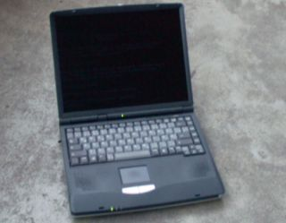
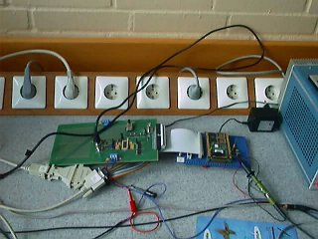
2 Raum 3974
2.6 Arbeitsplätze
Bildschirmarbeitsplätze
Bildschirmklassen I (gut), II, III (schlecht)
100% indirektes Licht ok, E_{vis, v} wichtig
Ausgewogene Leuchtdichteverteilung [cd/m²], nach [TRI]
    Hohe Reflexionsgrade, aber keine glänzenden Raumoberflächen
    Farbige Raumoberflächen
Elektronikarbeiten, Besprechungen, nach Prof. Kopp:
Nicht mehr als 1/3 indirektes Licht anbieten
Sonst “matschiger” Bild-Eindruck durch Kontrastarmut
Notes:
Leuchtdichteverteilung in cd/m2 = das ist das, was das menschliche Auge empfindet/empfängt
Es war nicht Bestandteil der Aufgabe, das Mobilar auszutauschen oder die Wände anzustreichen.
Beispiel für NICHT ausgewogene Leuchtdichteverteilung: Schwarze nichtreflektierende Wände ☺

Slide 10
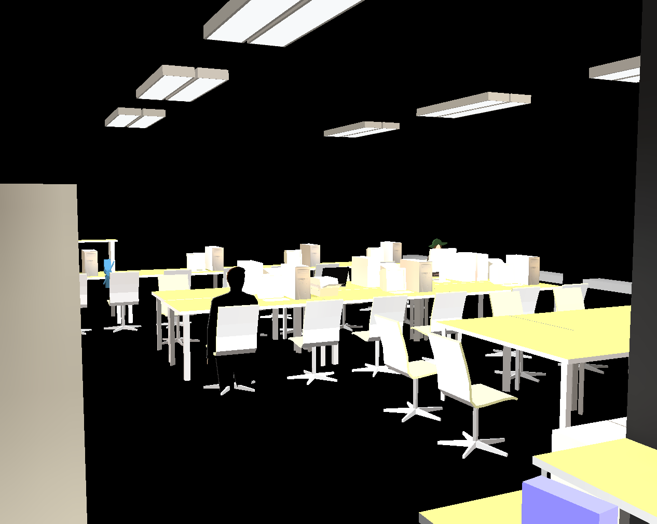
2 Raum 3974
2.7 Schwarze nichtreflektierende Wände
Vergleich der Nachplanungen
Realitätsgetreu
Nicht ausgewogene Leucht-dichteverteilung (Wände, Boden, Decke schwarz & nichtreflek-tierend, handelsübliche Möbel)
E_{vis, h, schwarze Wände} / E_{vis,h, realitätsgetreu} | > 70% ☹
E_{vis, v, schwarze Wände} / E_{vis, v, realitätsgetreu} | > 10% ☹ ☹ ☹
Notes:
Aber “helle” Möbeln
Klar ist, direkt “unter” Lampen wird das Ergebnis mit schwarzen Wänden sich nicht wesentlich verschlechtern !

Slide 11
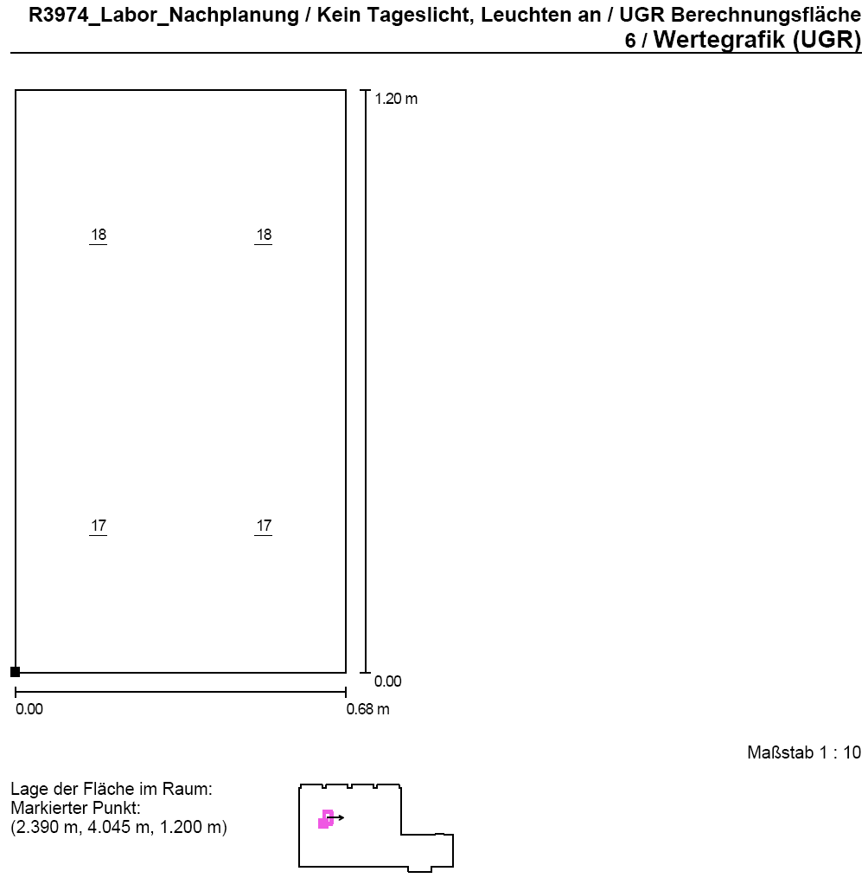

2 Raum 3974
2.8 Direktreflexion – UGR (Unified Glare Rating) Verfahren
Benutzer
Schwarze Wände: 21 ☹
Nachplanung: 18* ☹
Tageslicht, 23.Juni, 13:00: <10 ✓
Neuplanung: <10 ✓
Blick auf den
Arbeitsplatz
mittlerer Arbeitsplatz 6
am Mitteltisch,
nach Osten gewandt
* 65% der Beobachter fühlen sich durch Blendung „gerade nicht gestört“
Notes:
Berechnungsfläche ODER Berechnungspunkt, mit Blickrichtung des Benutzers
Der Grad der psychologischen Direktblendung durch Leuchten einer Beleuchtungsangabe im Innenraum kann durch das UGR ( Unified Glare Rating) Verfahren [TRI] bestimmt werden, das Ergebnis ist eine meist ganzzahlige Kennzahl im Bereich 0 bis 28. UGR-Werte unter 10 gelten als unkritisch. Die Software DIALux gestattet sowohl die Definition von Flächen als auch von Punkten, bezüglich der in eine bestimmte Raumrichtung die Direktblendung beurteilt wird.

Slide 12
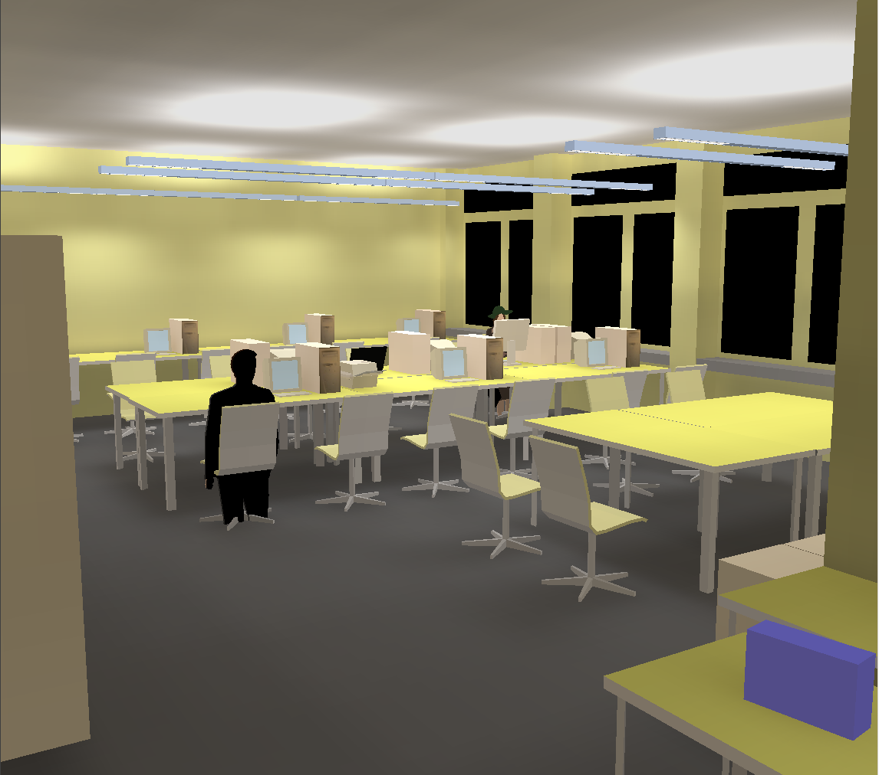
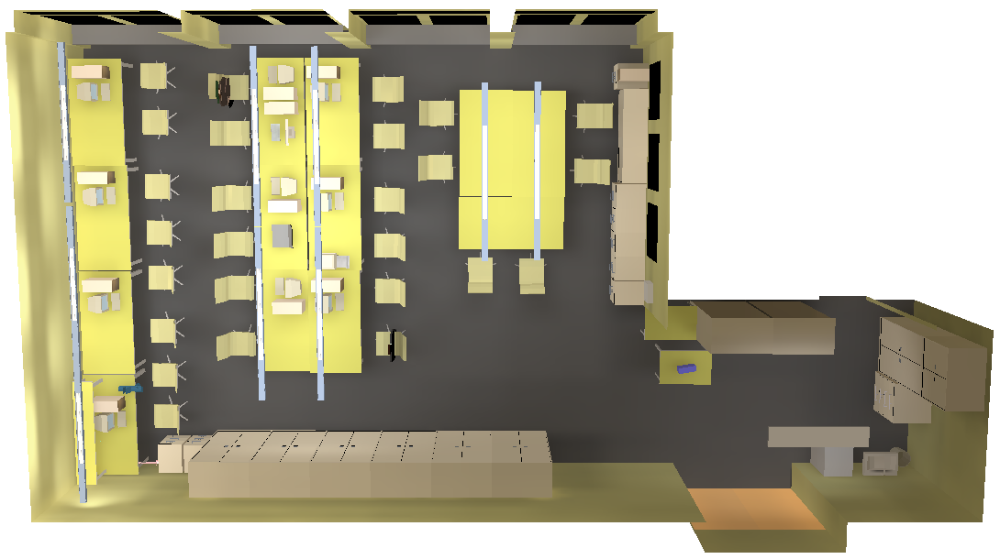
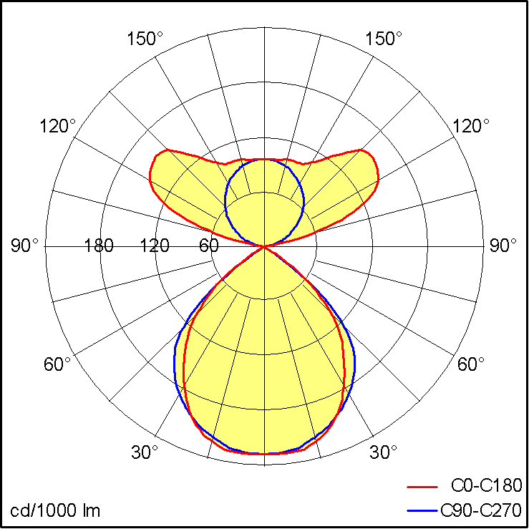
2 Raum 3974
2.9 Neuplanung
Direkte+indirekte, abgehängte Beleuchtung
~ Beleuchtungsstärke der Nachplanung
Verringerung der Direktblendung
Deckenbeleuchtungs-Anschlußleistung: 1144 W = 30% Energieeinsparung
Lichtstärkeverteilungskurve [ZUM]
Notes:
Ziele: Beleuchtungsstärken der Nachplanung erreichen oder übertreffen
Keine Tageslicht-optimierte Planung ( durch Umstellen der Arbeitsplatz-Tische alle ans Fenster )
Maximal 1/3 indirekte Beleuchtung
Abgehängte Leuchten mit indirekter und direkter Beleuchtung
Aber nicht: Speziell für Bildschirmarbeit vorgesehene Leuchten mit 100% indirekter Beleuchtung
Ich hatte am Platz der Empfangsdame eines Unternehmens ( Deister Electronic ) ausschließlich indirekte gesehen = ganz diffus, nicht gut zum Lesen oder gar handwerklichen Arbeiten
Anbau-und Pendelleuchten / Rasterleuchten / Serie „Freeline“, Einzelleuchten für abgehängte Montage:
Zumtobel 42 159 411 FREE C-I/D 1/54W+2x2/24W
Zumtobel 42 159 236 FREE C-I/D 1/80W+2x2/24W
Lichtstärkeverteilungskurve, Lichtstärke in „candela“ ( cd )
Anschlußleistung 6 * ( 80 + 2*24 ) + 3 * (54 + 2*24) +2*35 = 1144 W
Lichtstärke Ivis = d Ф_{vis} / d Ω = Integral ( Lvis Cos (ε)) = Lichtstrom pro Raumwinkel

Slide 13
3 Raum 3978
4 x
weiße Decke
6 x
3x
2x
?????
2x T
2x T
= 6 Sehaufgaben
Notes:
Qualitative Beleuchtungsanalyse. ich habe keine Messungen gemacht
Fenster nach Norden !
1. Reflexionsschutz für Dozenten + Zuhörer ☺
2. Die Fensterseite ist besser beleuchtet ☹
2.1 Position der 2 Leuchten-Reihen
2.1.1 unsymmetrisch zum Raumbestuhlung
2.1.2 Symmetrie zur Tafel ☹
2.2 Unsymmetrische Anzahl von Leuchten
2.2.1 Fenster-Steuergruppe: 6 Leuchten + Tageslicht
2.2.2 Innenseiten-Steuergruppe: 4 Leuchten ☹
3 Tafelbeleuchtung fehlt ☹
4 Projektionswand
4.1 wird beleuchtet
4.2 Leuchte gehört zur Innenseiten-Steuergruppe ☹
5 Weiße Decke ☺, aber
Keine indirekte Beleuchtung mittels abgehangener Leuchten ( bis 35% ok )
6. Metaplanwand: Rote Schrift auf beigem Grund ☹

Slide 14
4 Resumee
Selbsterfahrung: Sensibilisierung !
Projekterfolg = f(Fleiß, Handwerk, etwas Fachwissen, DIALux)
  Projektaufwand: zu hoch
  Simulationsgenauigkeit ?
Bessere Beleuchtung an der FHH !
Notes:
Getriebener Projektaufwand durch “exemplarisches” Vorgehen
*Deutlich zu hoch für Industrieprojekte
*Sinnvoll zur Einarbeitung
2)Sensibilisierung
*“Man schaut immer häufiger unwirkürlich nach oben” ☺
3)DIALux sichert Projekterfolg
* Aber: “A Fool with a Tool is still a Fool”✓
4)Wunsch
*Sinnvolle Beleuchtungsplanung und Umsetzung an der FH Hannover

Slide 15
5 Quellen
5.1 Literatur-Quellen
[TRI] | „Beleuchtungspraxis. Innenbeleuchtung“, TRILUX GmbH & Co. KG, 1.Auflage 2007
[ZVE] | „ZVEI-Leitfaden zur DIN EN 12464-1“, ZVEI – Zentralverband Elektrotechnik- und Elektronikindustrie e.V. Fachverband Elektroleuchten, Frankfurt, Stand April 2005
[Gan] | Gansland, Rüdiger; Hofmann, Harald: „Handbuch der Lichtplanung. ERCO Edtition“, ERCO Leuchten GmbH, 1. Auflage 1992
[Zis] | Zieseniß, Carl-Heinz: „Beleuchtungstechnik für den Elektrofachmann“, Hüthing & Pflaum Verlag GmbH & Co Fachliteratur GmbH KG, München / Heidelberg / Berlin, 7.Auflage 2002

Slide 16
5 Quellen
5.2 Online
[DIA] | Beleuchtungsplanungs-Software „DIALux“, Version 4.4, © 2007. Hersteller: DIAL GmbH, http://www.dial.de/
[IED] | http://ied4.fh-hannover.de/
[PLR] | Bosch PLR 30 http://www.bosch-presse.de/TBWebDB/de-DE/PressText.cfm?&Search=1&id=2643
[LEU] | „Gossen“ ( http://www.gossen-photo.de ): Beleuchtungsstärkemesser „Mavolux Digital“ Bestell-Nr. 5024-Y0030, Leuchtdichte-Vorsatz 5908-V120
[Hem] | http://www.hemmerling.com/doku.php/en/lighting.html“ - Links zum Thema Beleuchtungsplanung

Slide 17
5 Quellen
5.3 Zugrundeliegende Normen
DIN 5034-3 | Tageslicht in Inneräumen – Teil 3: Berechnung | Feburar 2007
DIN 5035-6 | Beleuchtung mit künstlichem Licht – Teil 6: Messung und Bewertung | November 2006
DIN 5035-7 | Beleuchtung mit künstlichem Licht – Teil 7: Beleuchtung von Räumen mit Bildschirmarbeitsplätzen | August 2004
DIN 5037-8 | Beleuchtung mit künstlichem Licht – Teil 8: Arbeitsplatzleuchten – Anforderungen, Empfehlungen und Prüfung | Juli 2007
DIN EN 12464-1 | Beleuchtung von Arbeitsstätten. Teil 1: Arbeitsstätten in Innenräumen | März 2003
DIN EN 12665 | Grundlegende Begriffe und Kriterien für die Festlegung von Anforderungen an die Beleuchtung | September 2002

Slide 18
5 Quellen
5.4 Zugrundeliegende Richtlinien
ASR 7/3 | Arbeitsstätten-Richtlinie | November 1993
BGR 131-1, BGR 131-2 | Berufsgenossenschaftliche Regeln | Oktober 2006, Oktober 2006
GUV 23.3 | Gesetzliche Unfallversicherung: Bildschirmarbeitsplätze | Januar 2001
GUV 17.9 | Gesetzliche Unfallversicherung: Regeln für Sicherheit und Gesundheitsschutz an Arbeitsplätzen mit künstlicher Beleuchtung und für Sicherheitsleitsysteme | April 1997

Slide 19
5 Quellen
5.5 Bilder
Alle Photos: © 2001-2007, Rolf Hemmerling
Alle Graphiken wurden mit DIALux 4.4 erzeugt, bis auf folgende Bilder
  [ZUM] Zumtobel ( „http://www.zumtobel.at“ )

